Slide 1


Seminario
Psicologia e vita morale
Prof. Francisco Insa
a.a. 2025-2026

Slide 2

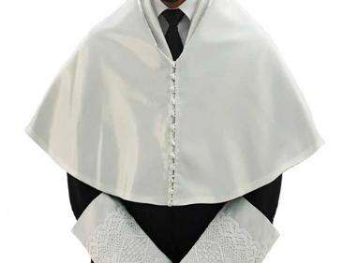


Slide 3
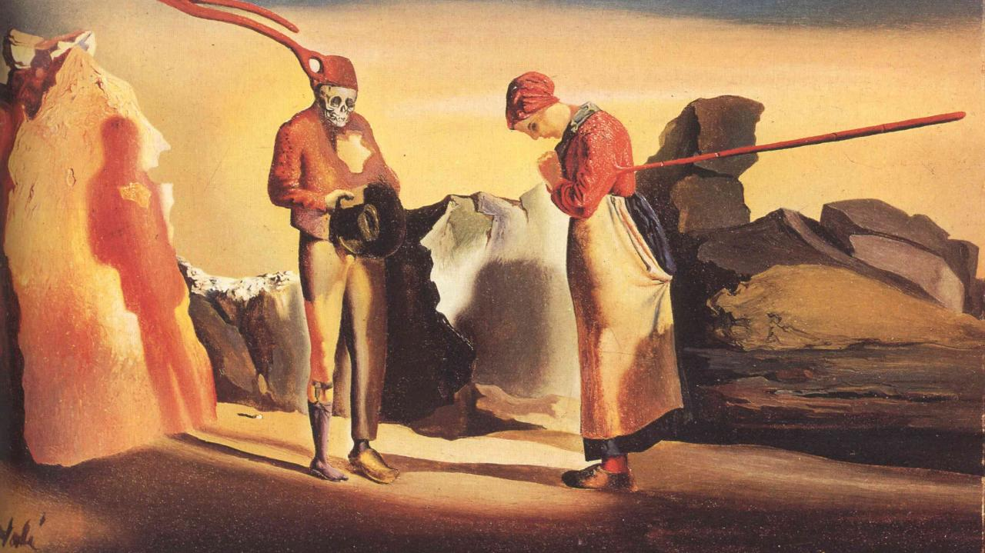

Slide 4

Rapporto Teologia morale – Psicologia:
Conoscenza dell’uomo.
Aspetti soggettivi dell’agire umano.
Libertà.
Responsabilità morale.
Tappe evolutive.
Malattie.

Slide 5

Obbiettivi del seminario:
Applicare le conoscenze di teologia morale fondamentale ai casi singoli complessi.
Facilitare il giudizio morale nel lavoro pastorale.
Approfondire la conoscenza dei fattori subiettivi che rientrano nell’azione umana.
Sviluppare la capacità critica davanti alle pubblicazioni scientifiche.

Slide 6

Metodologia:
Metodo del caso:

Slide 7

Metodo tradizionale
Formazione basica
Trasmettere
Deduttivo
Informare
Memoria
Sapere di più
Non direttamente utile
Non lavoro precedente
Ottimizza il tempo
Studente passivo
Metodo del caso
Approfondimento
Far ragionare
Induttivo
Sviluppare capacità
Inventiva
Fare meglio
Più pragmatico
Lavoro precedente
Più tempo
Studente attivo

Slide 8
Metodologia:
Metodo del caso:
Un caso per lezione.
Bibliografia.
Elaborato (da fare per tutti).

Slide 9

Elaborati:
6-8 mila caratteri (2 fogli).
Tutti fanno l’elaborato.
Non fare riassunti.
Comento critico, ragionamento, soluzioni.
Rispondere alla domande.
Non c’è una soluzione corretta.
Da consegnare entro martedì alle ore 23:59.

Slide 11

Metodologia:
Metodo del caso.
Struttura delle lezioni:
15’ esposizione.
15’ colloquio.
15’ professore.

Slide 12

Metodologia:
Metodo del caso.
Struttura delle lezioni.
Valutazione del corso:
Elaborati.
Presentazione.
Interventi in aula.

Slide 13

Crediti:
1 seminario = 3 ECTS.
1 ECTS = 25 ore.
1 seminario = 75 ore:
12 lezione.
63 lavoro a casa.

Slide 14
Programma
del
corso

Slide 15

Cannabis
Una pillola per diventare buoni
Omosessualità
Chirurgia a transgender
Strutturazione della coscienza morale
Disturbi della personalità e nullità matrimoniale
Sterilizzazione degli handicappati
Pornografia
Suicidio
Accompagnare al suicidio assistito
Sedazione palliativa
Metadone

Slide 16
Giorni
16 ottobre
23 ottobre
30 ottobre
6 ottobre
13 novembre
21 novembre
28 novembre
Temi
Introduzione
Cannabis
Una pillola per diventare buoni
Omosessualità
Chirurgia a transgender
Strutturazione della coscienza morale
Disturbi della personalità e nullità matrimoniale
Sterilizzazione degli handicappati
Pornografia
Suicidio
Accompagnare al suicidio assistito
Sedazione palliativa
Metadone

Slide 17
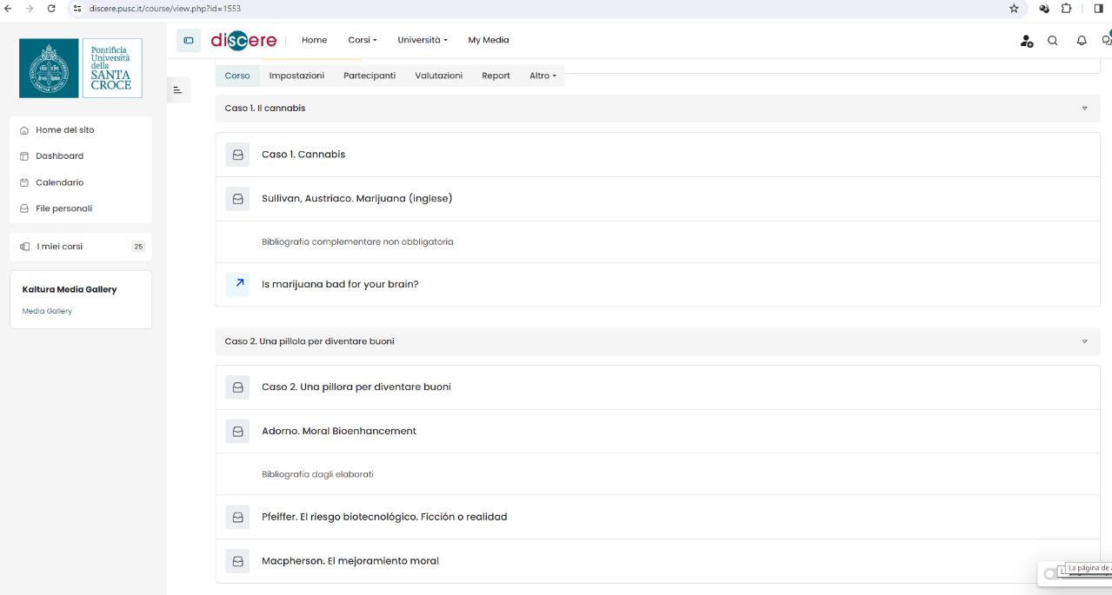

Slide 18
Elementi di teologia morale fondamentale

Slide 19
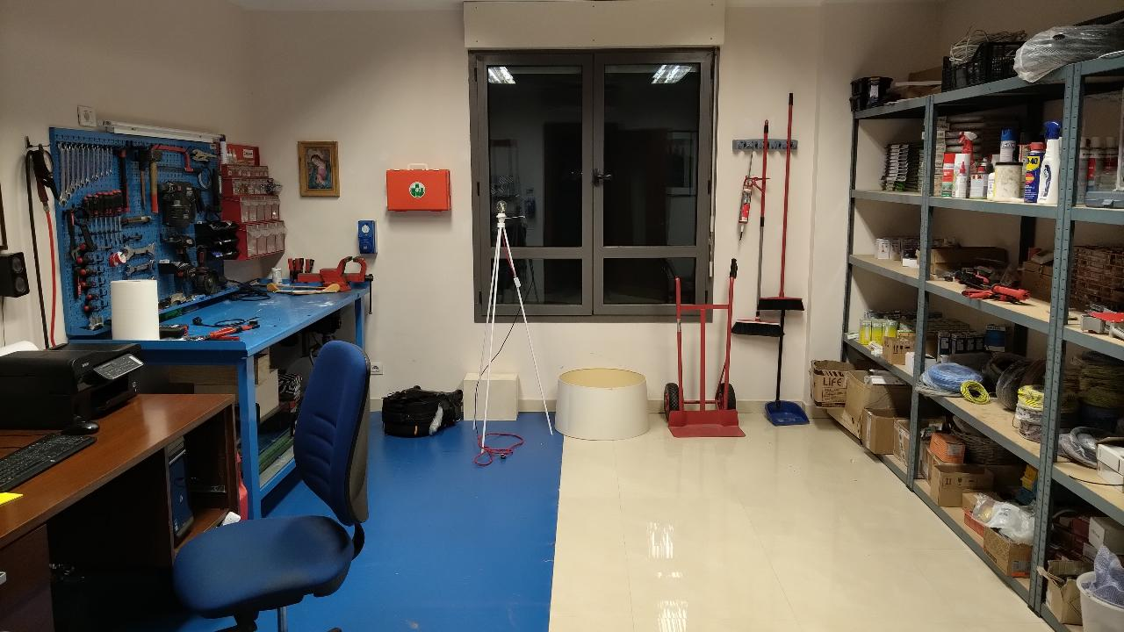

Slide 20
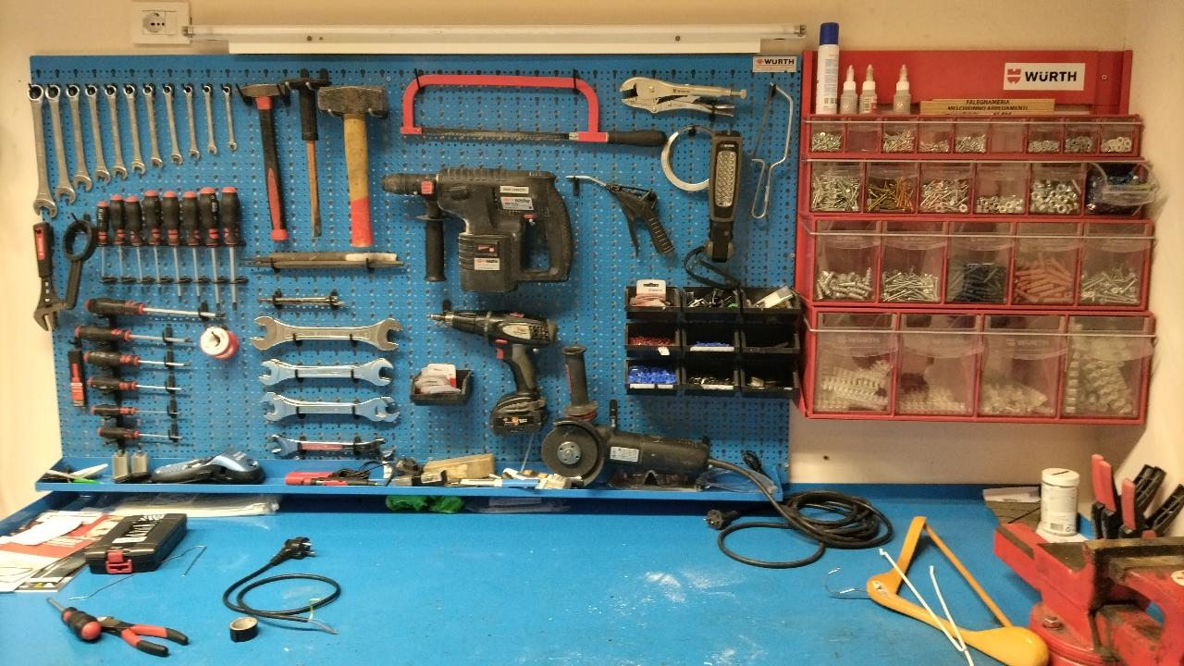

Slide 21

Le fonti della morale cristiana
Catechismo della Chiesa Cattolica, nn. 1750-1754
Oggetto morale (finis operis).
Fine dell’agente (finis operantis).
Circostanze.

Slide 22
Condizioni per peccato mortale
Catechismo della Chiesa Cattolica, nn. 1857
«Perché un peccato sia mortale si richiede che concorrano tre condizioni: “È peccato mortale quello che ha per oggetto una materia grave e che, inoltre, viene commesso con piena consapevolezza e deliberato consenso” (RP 17)».

Slide 23

Principi adiuvanti:
Dupplice effetto.
Volontario in causa.
Male minore.
Restrizione mentale.

Slide 24


